Slide 1


포트폴리오
여정모
Thymeleaf + Spring Boot – CRUD가 포함된 웹 애플리케이션 1개 이상 포함된 웹사이트 만들기
통합 구현
프로젝트 기간 : 06/21~06/28

Slide 2

01
작업 항목 개요
Thymeleaf + Spring Boot를 이용하여 웹 애플리케이션 만들기
02
프로젝트 진행 보고서
목차
활용한 코드 및 기능
03
업무 경험 요약
작업하는데 있어서 어려웠던 점 등
04
앞으로의 작업 계획
아쉬웠던 부분이나 좀 더 공부하고 싶었던 부분

Slide 3

파트 01
작업 항목 개요
Thymeleaf + Spring Boot를 이용하여 웹 애플리케이션 만들기

Slide 4
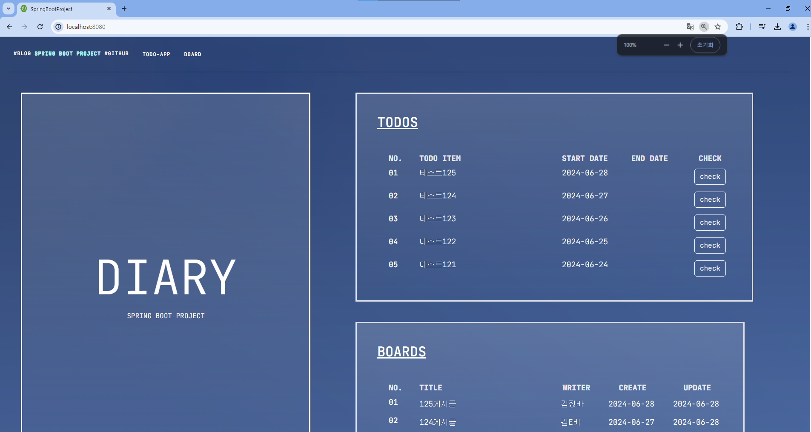
작업 항목 개요
Home
Thymeleaf + Spring Boot를 이용하여
만든 다이어리 애플리케이션
TODOS는 할 일을 관리하고, Board 게시판은 일기와 감정을 기록하는 데 사용됩니다.

Slide 5
파트 02
프로젝트 진행 보고서
활용한 코드 및 기능

Slide 6
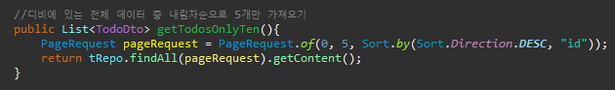
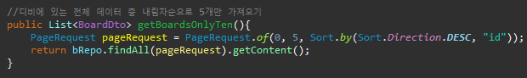
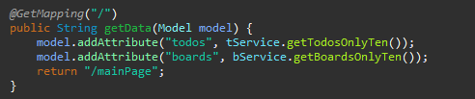
프로젝트 진행 보고서
Home
사용 코드
PageRequest를 사용하여 DB에서 최신 데이터를 내림차순으로 정렬하여 최대 5개까지 가져오는 코드를 설계했습니다.

Slide 7
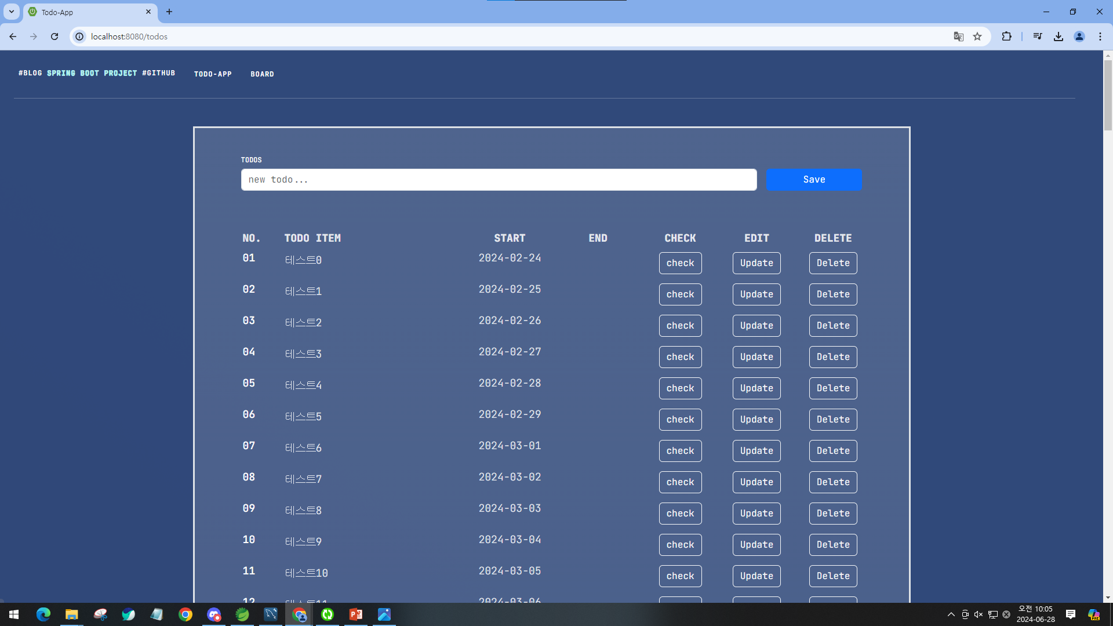
프로젝트 진행 보고서
Todo-App
할 일 리스트
새로운 할 일을 입력하면 현재 시간과 함께 DB에 저장됩니다.

Slide 8
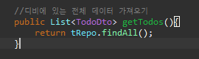
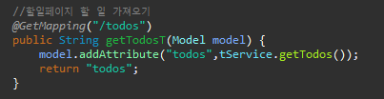
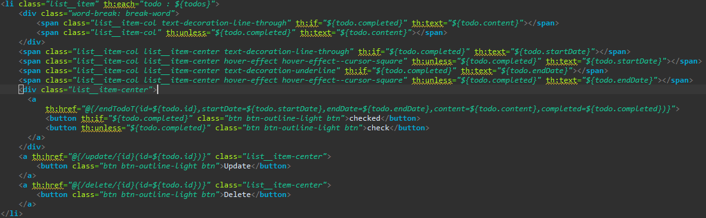
프로젝트 진행 보고서
Todo-App
사용 코드 - 전체 데이터 불러오기
애플리케이션에서 모든 DB 데이터를 가져와서 Model에 저장하고, 타임리프를 사용해 화면에 보여줍니다.

Slide 9
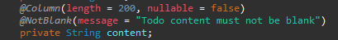
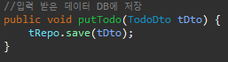
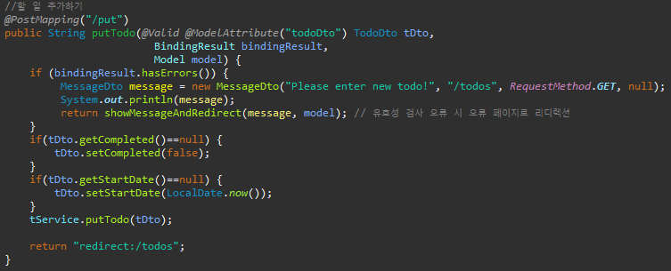
프로젝트 진행 보고서
Todo-App
사용 코드 – todo 저장하기
Todo를 저장하는 과정에서 공백 입력을 방지하기 위해 @NotBlank 어노테이션을 사용하여 유효성 검사를 적용하고, 유효성 검사를 통과한 경우에만 putTodo 메서드를 호출하여 데이터베이스에 저장합니다.

Slide 10
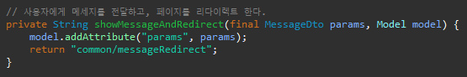
프로젝트 진행 보고서
Todo-App
사용 코드 – 유효성 검사
입력된 Todo에 대한 유효성 검사에서 오류가 발생하면, 예를 들어 공백이 입력되었을 경우, 애플리케이션은 오류 페이지를 반환한 후 다시 Todo 애플리케이션 화면으로 돌아갑니다.

Slide 11
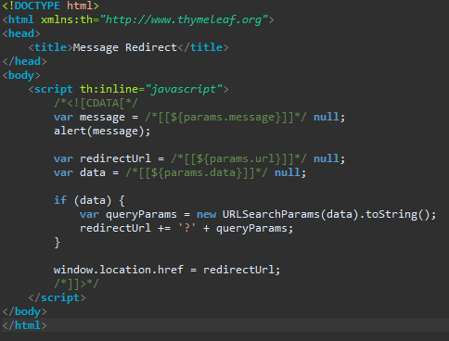
프로젝트 진행 보고서
Todo-App
사용 코드 – 유효성 검사
입력된 Todo에 대한 유효성 검사에서 오류가 발생하면, 예를 들어 공백이 입력되었을 경우, 애플리케이션은 오류 페이지를 반환한 후 다시 Todo 애플리케이션 화면으로 돌아갑니다.

Slide 12
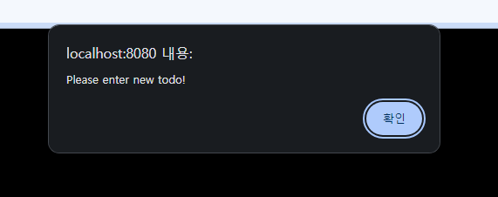
프로젝트 진행 보고서
Todo-App
사용 코드 – 유효성 검사
입력된 Todo에 대한 유효성 검사에서 오류가 발생하면, 예를 들어 공백이 입력되었을 경우, 애플리케이션은 오류 페이지를 반환한 후 다시 Todo 애플리케이션 화면으로 돌아갑니다.

Slide 13
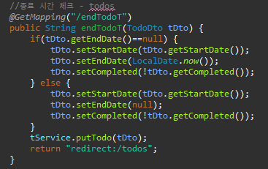
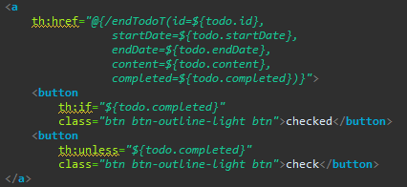
프로젝트 진행 보고서
Todo-App
사용 코드 – Check(종료 시간 저장)
이 코드는 Todo에 종료 시간을 저장하면서 실선을 표시하고, 각 조건을 만족한 후 DB에 저장하는 과정을 다룹니다. 사용자가 Check 버튼을 누르면 Todo가 완료 상태로 표시되며 종료 일자가 표시됩니다.

Slide 14
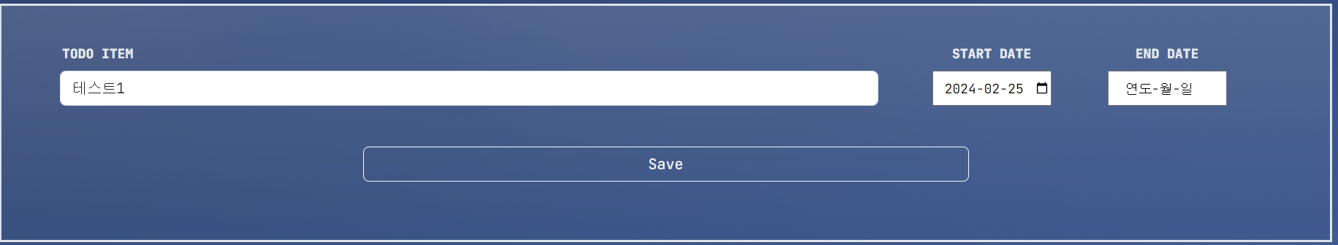
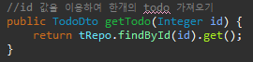
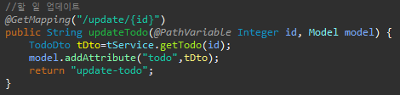
프로젝트 진행 보고서
Todo-App
사용 코드 – Update(todo 업데이트)
이 코드는 기존의 Todo를 업데이트하는 과정을 다룹니다. 사용자가 Update 버튼을 클릭하면 update-todo 페이지로 이동하며, 해당 페이지에서는 Todo의 내용과 시작 시간만 수정할 수 있습니다.

Slide 15
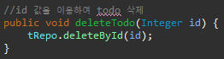
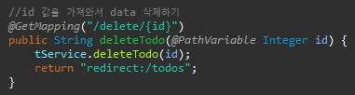
프로젝트 진행 보고서
Todo-App
사용 코드 – Delete(todo 삭제)
이 코드는 Todo를 삭제하는 과정을 다룹니다. 사용자는 Todo의 고유한 ID 값을 이용하여 해당 데이터를 식별하고, 이를 통해 데이터베이스에서 Todo를 삭제합니다.

Slide 16
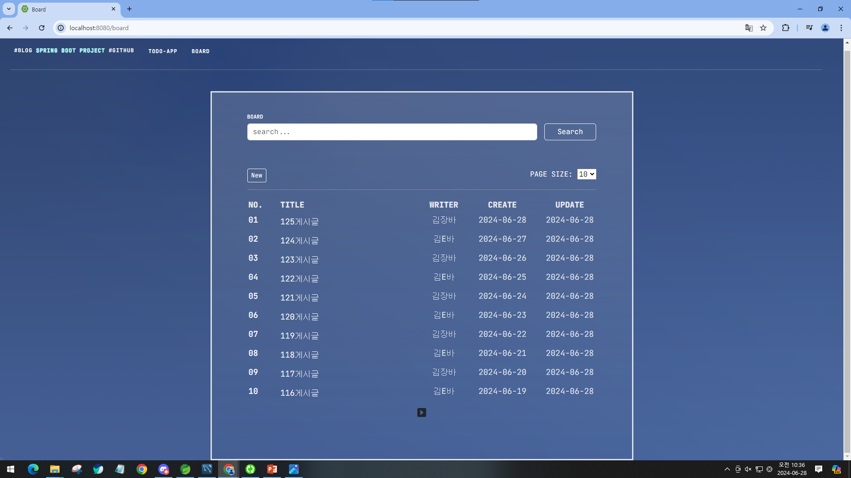
프로젝트 진행 보고서
Board-App
게시판
이 게시판은 하루 일과를 저장하고 관리하는 기능을 제공합니다. Todo 애플리케이션과는 달리, 게시판은 최신순으로 일정을 나열하며, 일기처럼 삭제하지 않고 계속 남아있어 여러 개의 일정을 볼 수 있는 페이지를 제공합니다. 사용자는 제목을 검색하여 특정 일정을 찾을 수 있습니다.

Slide 17
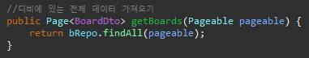
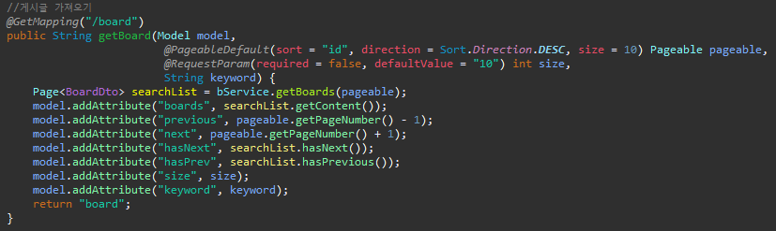
프로젝트 진행 보고서
Board-App
사용 코드 – 전체 데이터 가져오기
이 코드는 전체 데이터를 가져오는 기능을 구현한 것입니다. @PageableDefault 어노테이션을 사용하여 기본 페이지 크기를 10으로 설정하였습니다. 또한 @RequestParam을 이용하여 사용자가 요청한 페이지 크기(size)를 받아와서 이를 수정할 수 있도록 구현하였습니다. 사용자는 이를 통해 원하는 만큼의 데이터를 페이지 단위로 조회할 수 있습니다.

Slide 18
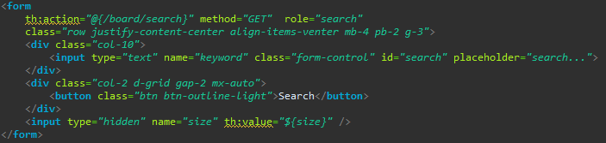
프로젝트 진행 보고서
Board-App
사용 코드 – 전체 데이터 가져오기
이 코드는 전체 데이터를 가져오는 기능을 구현한 것입니다. @PageableDefault 어노테이션을 사용하여 기본 페이지 크기를 10으로 설정하였습니다. 또한 @RequestParam을 이용하여 사용자가 요청한 페이지 크기(size)를 받아와서 이를 수정할 수 있도록 구현하였습니다. 사용자는 이를 통해 원하는 만큼의 데이터를 페이지 단위로 조회할 수 있습니다.

Slide 19
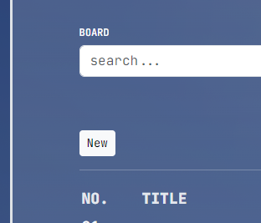
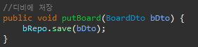
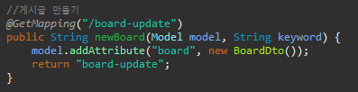
프로젝트 진행 보고서
Board-App
사용 코드 – 게시글 만들기
이 코드는 게시글을 생성하는 기능을 구현한 것입니다. 사용자가 New 버튼을 클릭하면 board-update.html 페이지로 이동하여 새로운 글을 작성할 수 있습니다.

Slide 20
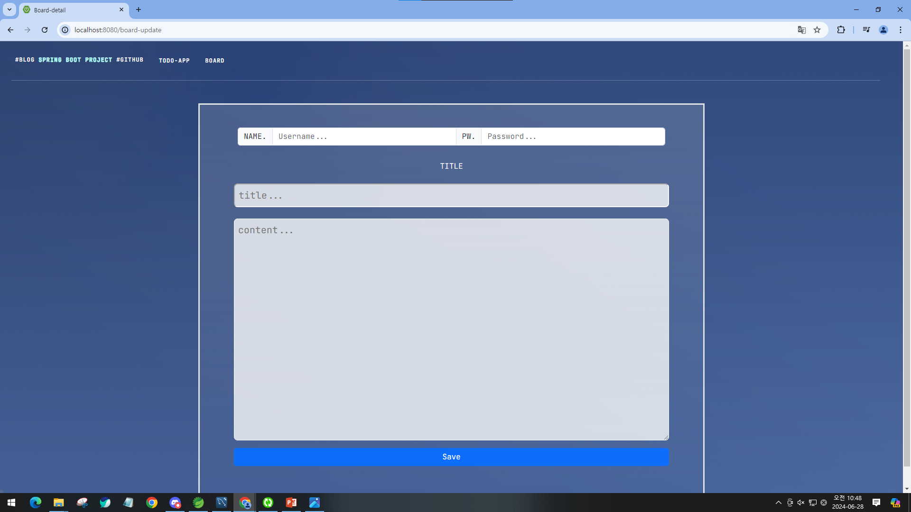
프로젝트 진행 보고서
Board-App
사용 코드 – 게시글 만들기
넘어온 페이지에서 사용자는 작성자 이름, 게시글 비밀번호, 제목, 내용을 입력할 수 있습니다. 이 정보들은 Save 버튼을 클릭함으로써 DB에 저장됩니다.

Slide 21
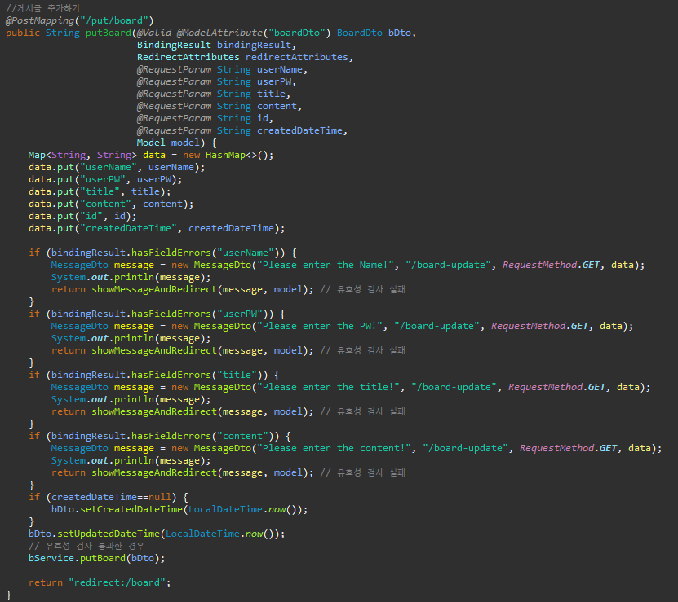
프로젝트 진행 보고서
Board-App
사용 코드 – 게시글 만들기(유효성 검사)
입력하는 값들 중에 null이나 공백이 포함되어 있을 경우, 이를 검증하여 처리하는 로직이 구현되어 있습니다. 사용자가 작성자 이름, 게시글 비밀번호, 제목, 내용 중 하나라도 null이거나 공백만 입력하면, 애플리케이션은 에러를 발생시킵니다.

Slide 22
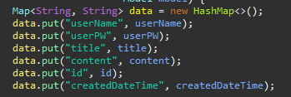
프로젝트 진행 보고서
Board-App
사용 코드 – 게시글 만들기(유효성 검사)
에러 발생 시 페이지 리다이렉트로 인해 사용자가 입력한 데이터가 손실되는 문제를 해결하기 위해 다음과 같은 코드가 추가되었습니다. 데이터베이스에 저장된 값들을 세션을 통해 유지하고, 이를 다시 페이지로 전달하여 리다이렉트 되어도 사용자가 입력한 값들이 유지됩니다.

Slide 23
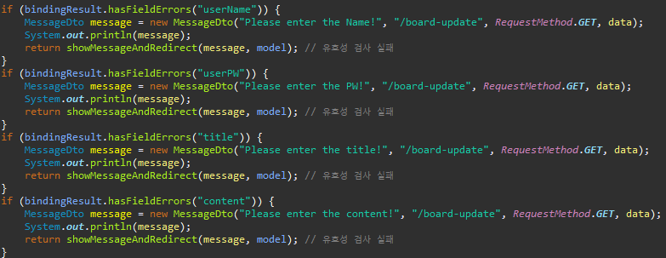
프로젝트 진행 보고서
Board-App
사용 코드 – 게시글 만들기(유효성 검사)
이 코드는 사용자가 공백을 입력할 경우 발생하는 에러를 식별하고 알려주는 기능을 구현한 것입니다. 공백이 입력 되었을 때, 에러 페이지에 ＂Please enter the XXX!＂이라는 메시지를 저장하여 사용자에게 알려줍니다.

Slide 24
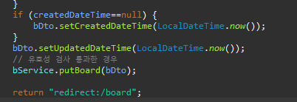
프로젝트 진행 보고서
Board-App
사용 코드 – 게시글 만들기(유효성 검사)
이 코드는 새로운 게시글을 생성할 때와 기존 게시글을 수정할 때의 동작을 구분하여 처리하는 기능을 구현한 것입니다. 새로 생성하는 게시글인 경우 createDateTime 값은 null이므로 새로운 게시글을 저장할 때 해당 시간을 저장합니다. 반대로 기존 게시글을 수정할 때는 createDateTime 값이 null이 아니기 때문에 새로 저장할 필요 없이 수정된 시간만 저장합니다.

Slide 25
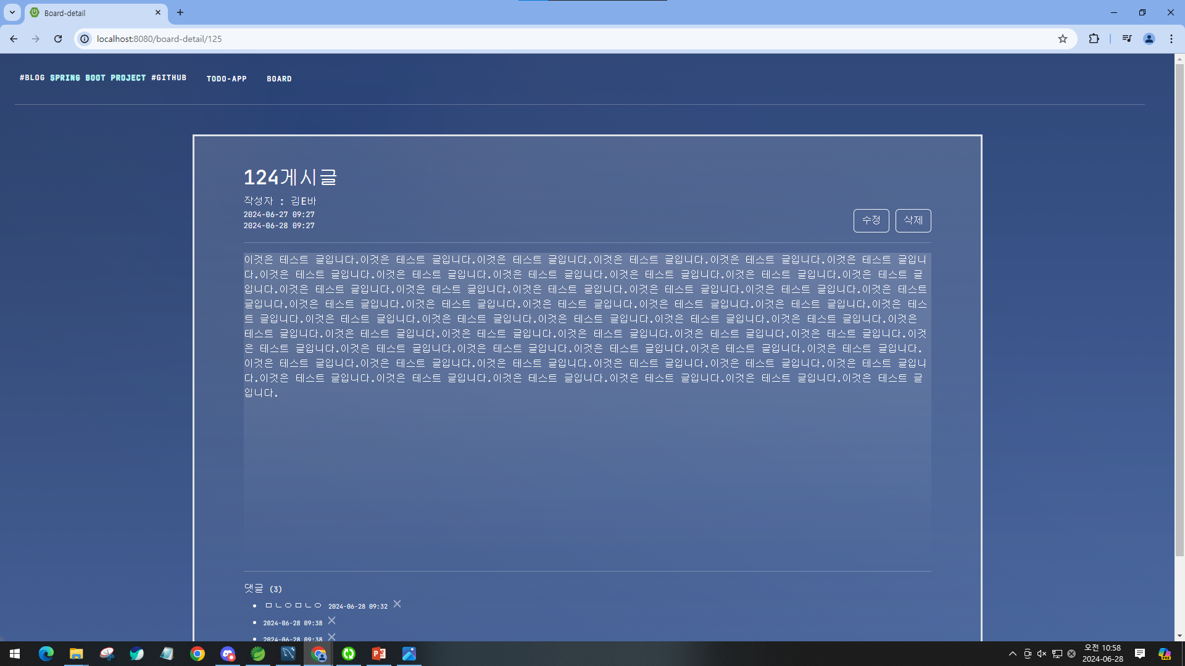
프로젝트 진행 보고서
Board-App
게시글
게시판에서 특정 게시글을 클릭하면 해당 게시글의 내용이 표시되는 페이지로 이동합니다. 이 페이지에서는 게시글을 수정하거나 삭제할 수 있습니다. 게시글을 수정하거나 삭제할 때는 해당 게시글의 비밀번호를 입력해야 합니다. 또한, 사용자는 댓글을 해당 게시글에 달 수 있으며, 이 댓글은 삭제할 때 별도의 조건 없이 삭제할 수 있습니다.

Slide 26
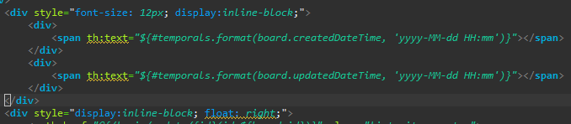
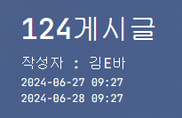
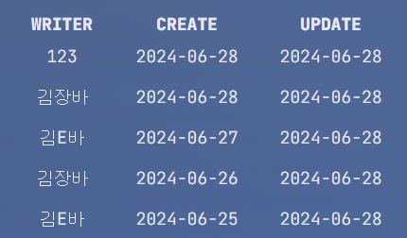
프로젝트 진행 보고서
Board-App
사용 코드
이 코드는 LocalDateTime을 사용하여 저장된 시간 정보를 분 단위까지 나오도록 포맷하는 기능을 구현한 것입니다. 게시판에서는 날짜 정보만 필요하기 때문에 초 단위 이하의 정보는 불필요하게 나타나지 않도록 처리됩니다.

Slide 27
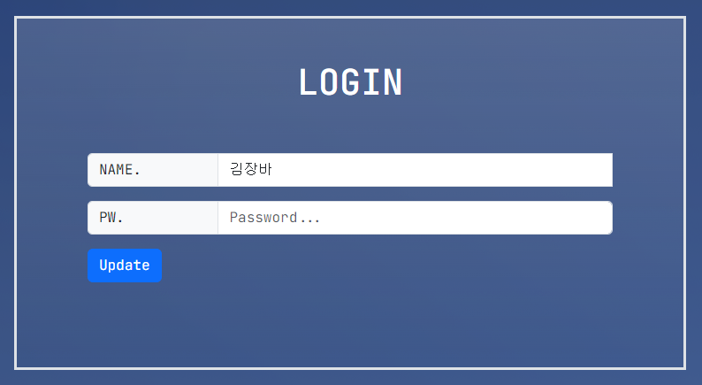
프로젝트 진행 보고서
Board-App
로그인 페이지
수정 또는 삭제를 클릭하면 로그인 페이지로 이동하며, 사용자는 게시글을 생성할 때 입력했던 비밀번호를 입력해야 합니다. 패스워드 입력란에 공백이 입력되거나 잘못된 패스워드가 입력된 경우, 애플리케이션은 에러 페이지를 표시하여 사용자에게 알려준 후 다시 로그인 페이지로 리다이렉트됩니다.

Slide 28
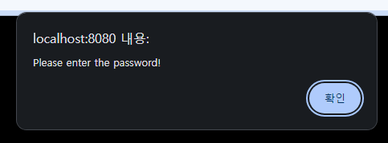
프로젝트 진행 보고서
Board-App
로그인 페이지
수정 또는 삭제를 클릭하면 로그인 페이지로 이동하며, 사용자는 게시글을 생성할 때 입력했던 비밀번호를 입력해야 합니다. 패스워드 입력란에 공백이 입력되거나 잘못된 패스워드가 입력된 경우, 애플리케이션은 에러 페이지를 표시하여 사용자에게 알려준 후 다시 로그인 페이지로 리다이렉트됩니다.

Slide 29
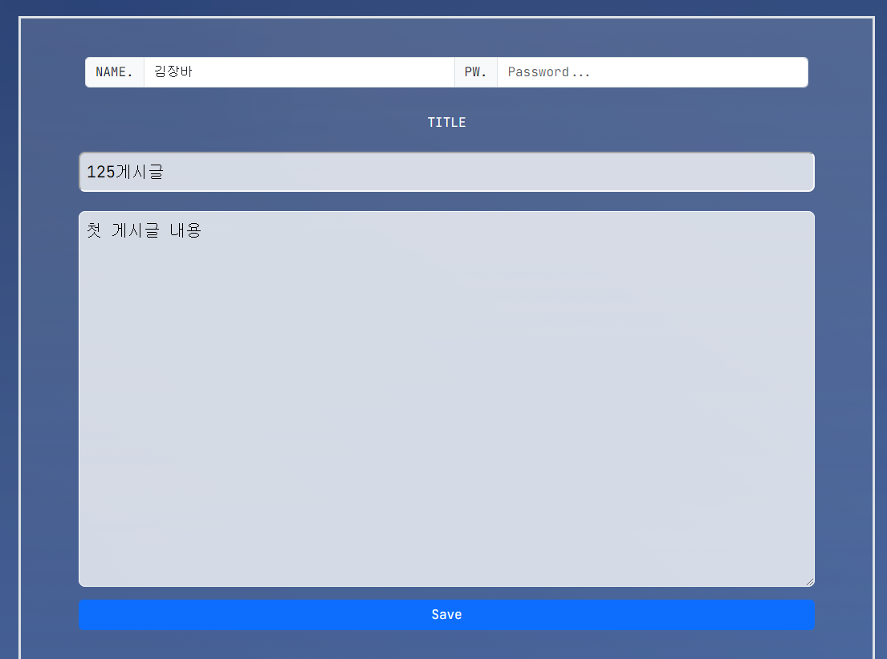
프로젝트 진행 보고서
Board-App
게시글 수정
비밀번호를 올바르게 입력하면 수정 페이지로 이동하게 됩니다. 수정 페이지에는 기존에 입력되어 있던 값들이 유지되며, 사용자는 비밀번호를 새로 입력해야 합니다.

Slide 30
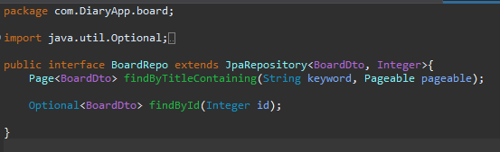
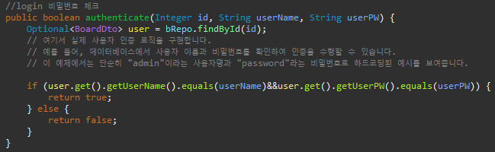
프로젝트 진행 보고서
Board-App
사용 코드 – 게시글 수정
BoardRepo에서는 BoardId를 사용하여 해당 게시글의 정보를 가져와서 user 객체에 저장합니다. 이후 user 객체의 id 필드에 저장된 비밀번호와 사용자가 입력한 비밀번호를 비교합니다. 입력한 비밀번호가 id 필드에 저장된 비밀번호와 일치하면 true를 반환하고, 일치하지 않으면 false를 반환합니다.

Slide 31
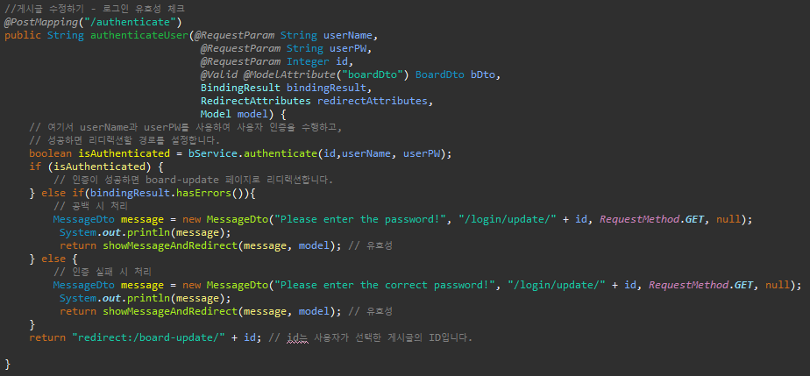
프로젝트 진행 보고서
Board-App
사용 코드 – 게시글 수정
사용자가 입력한 값을 컨트롤러에서 받아와, isAuthenticated 변수가 true인 경우에는 올바른 비밀번호를 입력하여 board-update 페이지로 리디렉션됩니다. 그러나 isAuthenticated가 false인 경우, 즉 사용자가 비밀번호를 공백으로 입력하거나 잘못된 비밀번호를 입력한 경우에는 각각 다른 에러 메시지를 반환하며 로그인 페이지로 다시 리디렉션됩니다.

Slide 32
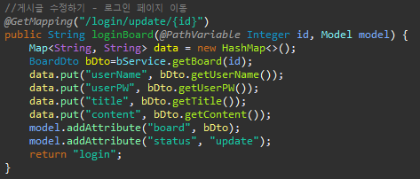
프로젝트 진행 보고서
Board-App
사용 코드 – 게시글 수정
유효성 검사가 완료된 후, 사용자가 입력한 각 데이터 값을 서버에 저장하는 과정을 설명합니다.

Slide 33
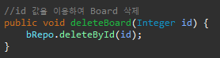
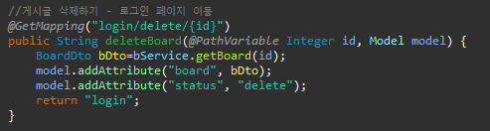
프로젝트 진행 보고서
Board-App
사용 코드 – 게시글 삭제
삭제 기능은 수정 기능과 비슷하게 동작합니다. 사용자가 삭제 버튼을 클릭하면, 해당 게시글의 비밀번호를 입력해야 합니다. 올바른 비밀번호가 입력되면, 서버는 게시글을 데이터베이스에서 삭제합니다. 삭제 기능 역시 비밀번호의 일치 여부를 검증하여 데이터의 무단 삭제를 방지합니다.

Slide 34
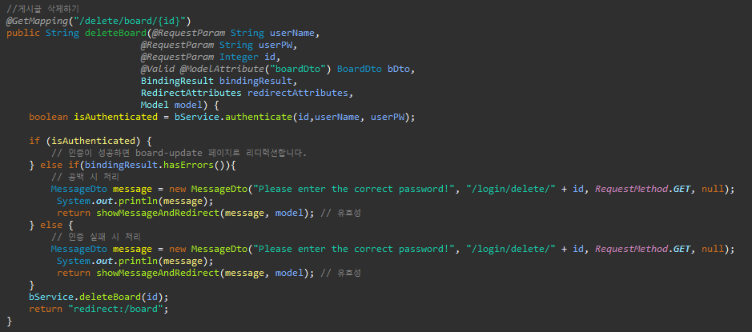
프로젝트 진행 보고서
Board-App
사용 코드 – 게시글 삭제
유효성 검사가 완료된 후, 사용자가 입력한 비밀번호가 올바르게 확인되면 `deleteBoard(id)` 메소드를 사용하여 해당 게시글을 데이터베이스에서 삭제합니다.

Slide 35
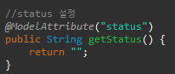
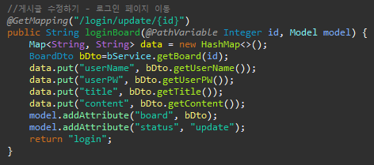
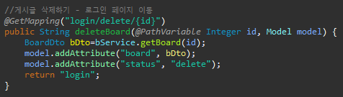
프로젝트 진행 보고서
Board-App
Status 설정
게시글을 수정 또는 삭제할 때 사용자를 로그인 페이지 login.html로 리다이렉트합니다. 그러나 수정과 삭제는 다른 기능이므로, login.html에서 어떤 동작을 수행할지를 구분하기 위해 status를 설정하는 메소드를 추가했습니다. 수정 작업을 할 때는 status를 "update"로 설정하고, 삭제 작업을 할 때는 status를 "delete"로 설정합니다.

Slide 36

프로젝트 진행 보고서
Board-App
Status 설정
`<div th:if="${status == 'update'}">`는 status 변수가 'update'일 때 해당 `<div>`를 화면에 표시합니다. 이 설정은 클라이언트 측에서 status가 'update'인 경우에만 해당 `<div>`를 보여주어, 내부의 form 요소가 수정 메소드를 실행할 수 있도록 준비합니다.

Slide 37

프로젝트 진행 보고서
Board-App
검색 기능
사용자가 검색 창에 입력한 값을 서버로 전송하면, 서버는 해당 입력 값을 title에서 검색하여 일치하는 결과를 찾아줍니다.

Slide 38


프로젝트 진행 보고서
Board-App
사용 코드 - 검색
`@Transactional`은 스프링 프레임워크에서 제공하는 어노테이션으로, 메서드 실행을 하나의 트랜잭션으로 묶어주어 데이터베이스 작업의 원자성과 일관성을 보장합니다. 이 어노테이션을 사용하여 입력받은 키워드를 데이터베이스에서 검색하여 검색 결과를 `searchList`에 저장하고 데이터를 넘겨 줍니다. 검색 결과와 함께 페이지 size의 값도 함께 저장하여 반환합니다.

Slide 39

프로젝트 진행 보고서
Board-App
댓글 기능
게시글에 댓글을 달 수 있는 기능을 구현하였습니다. 사용자는 댓글을 추가할 수 있고, 댓글 수에 따라 해당 게시글 옆에 표시되는 괄호 안의 숫자가 댓글의 수로 자동으로 업데이트됩니다. 댓글은 익명으로 작성되며, 누구든지 자신이 작성한 댓글을 삭제할 수 있습니다.

Slide 40

프로젝트 진행 보고서
Board-App
사용 코드 - 댓글
각각의 Board 마다 별도의 댓글을 관리하기 위해 댓글 엔티티와 저장소 서비스를 별도로 구현해야 합니다. 이를 위해 댓글 엔티티는 각 게시글(Board)의 댓글을 관리하는 데 필요한 구조와 데이터를 정의합니다. 또한, 댓글 엔티티에는 해당 게시글을 식별할 수 있는 외래키인 boardId가 포함되어야 합니다. 이 외래키는 각 댓글이 어느 게시글에 속하는지를 구분하고, 게시글과 댓글 사이의 관계를 유지합니다. 따라서 각각의 Board에 대한 댓글 관리를 위해 별도의 댓글 엔티티와 서비스를 구현하여야 합니다.

Slide 41



프로젝트 진행 보고서
Board-App
사용 코드 - 댓글
게시글(Board)을 불러올 때 Comment 데이터를 함께 가져오는 경우, Board와 Comment 간의 관계 설정을 통해 이를 구현합니다. 각 Board는 여러 개의 Comment를 가질 수 있으며, Comment는 하나의 Board에 속할 수 있습니다. 따라서 Board를 조회할 때 ORM(Object-Relational Mapping)을 이용해 연관된 Comment 데이터를 동시에 가져오게 설정합니다. 이로써 각 게시글에 속한 모든 댓글을 효과적으로 불러올 수 있습니다.

Slide 42


프로젝트 진행 보고서
Board-App
사용 코드 - 댓글
댓글을 추가하는 코드는 클라이언트로부터 입력받은 boardId와 comment 데이터를 받아 서버에서 처리합니다. 이 때 boardId는 현재 접속 중인 게시글(Board)의 고유 식별자입니다. 서버는 이 정보를 기반으로 해당 boardId에 해당하는 게시글을 찾고, 입력받은 comment를 새로운 댓글로 저장합니다.

Slide 43


프로젝트 진행 보고서
Board-App
사용 코드 - 댓글
댓글을 삭제하는 코드는 클라이언트로부터 삭제할 댓글의 정보를 받아와 처리합니다. 먼저, 삭제할 댓글이 속한 게시글의 boardId를 전달받습니다. 서버는 이 boardId를 사용하여 해당 게시글을 찾고, 삭제할 댓글을 식별합니다. 댓글이 성공적으로 삭제되면, 클라이언트는 원래의 게시글로 리디렉션됩니다.

Slide 44
프로젝트 진행 보고서
Board-App
사용 코드 - 댓글
댓글을 삭제하는 코드는 클라이언트로부터 삭제할 댓글의 정보를 받아와 처리합니다. 먼저, 삭제할 댓글이 속한 게시글의 boardId를 전달받습니다. 서버는 이 boardId를 사용하여 해당 게시글을 찾고, 삭제할 댓글을 식별합니다. 댓글이 성공적으로 삭제되면, 클라이언트는 원래의 게시글로 리디렉션됩니다.

Slide 45
파트 03
업무 경험 요약
작업하는데 있어서 어려웠던 점 등

Slide 46
업무 경험 요약
페이지 재사용
여러 개의 메소드를 한 페이지에서 사용하다 보면 코드가 복잡해지고, 각 메소드 간의 데이터 흐름이 꼬일 수 있습니다. 이로 인해 값이 제대로 전달되지 않거나, 원하는 결과를 얻지 못하는 문제가 발생했습니다. 이런 상황에서는 코드의 가독성과 유지보수성이 저하될 수 있으며, 수정해야 할 부분을 찾는 데 많은 시간을 소요하였습니다.
이를 해결하기 위해서는 코드를 모듈화하고 각 기능별로 적절히 분리하는 것이 중요합니다. 각 메소드가 하나의 목적을 가지고 작동하도록 설계하고, 필요한 데이터는 명확하게 전달하도록 인터페이스를 정의하는 것이 도움이 됩니다. 또한, 데이터의 흐름을 잘 파악하고 디버깅할 수 있도록 적절한 로깅과 예외 처리를 추가하여 문제가 발생했을 때 원인을 빠르게 파악할 수 있도록 해야 합니다. 코드를 단순하고 모듈화된 구조로 재구성하면 유지보수가 용이해지며, 오류를 줄이고 개발 시간을 단축할 수 있습니다.

Slide 47


업무 경험 요약
Board-App
예를 들어 게시글을 수정하고 만들때 똑같은 페이지를 반환합니다.

Slide 48

업무 경험 요약
Board-App
게시글을 새로 추가할 때 유효성 검사 후 사용자 편의성을 위해 기존 입력값을 유지하려는 코드를 짜다 보니 기존 글을 수정할 때 수정 페이지로 넘어가면 기존 글의 내용들이 보이지 않는 현상이 발생했습니다.

Slide 49



업무 경험 요약
Board-App
게시글을 새로 추가할 때 유효성 검사 후 사용자 편의성을 위해 기존 입력값을 유지하려는 코드를 짜다 보니 기존 글을 수정할 때 수정 페이지로 넘어가면 기존 글의 내용들이 보이지 않는 현상이 발생했습니다.
에러
기존 수정 값

Slide 50


업무 경험 요약
Board-App
그래서 원래 스크립트를 추가하였습니다.
기존 타임리프 값이 사라지는 것이었기에 타임리프 값이 존재하면 매개변수 값을 가져오지 않도록 수정하였습니다.

Slide 51
파트 04
앞으로의 작업 계획
아쉬웠던 부분이나 조금 더 공부하고 싶었던 부분

Slide 52
앞으로의 작업 계획
로그인 기능 구현
본 앱에서는 간단하게 유효성 검사만 하는 로그인 기능을 구현했습니다.
보통 로그인 기능을 구현할 때는 사용자 정보를 담고 있는 엔티티와 이를 관리하는 저장소가 필요합니다. 이 엔티티와 저장소를 이용하여 사용자 인증과 관련된 동작을 Spring Security와 연동하여 구현해보고 싶습니다.
Spring Security를 이용하면 비밀번호 암호화, 세션 관리, 접근 제어 등의 보안 기능을 간편하게 설정할 수 있으며, 보안 취약점에 대한 대응도 보다 효과적으로 할 수 있습니다. 이를 통해 안전하고 신뢰할 수 있는 로그인 기능을 구현할 수 있습니다.

Slide 53
앞으로의 작업 계획
React + Spring Boot
다음 프로젝트에서는 기존에 사용하고 있는 Tymeleaf와 Spring Boot 대신 React를 선택하여 프론트엔드를 개발하고자 합니다. React는 동적이고 반응형 사용자 인터페이스를 쉽게 구축할 수 있는 강력한 라이브러리입니다. 이를 통해 사용자 경험을 개선하고, 모던한 웹 애플리케이션을 구축할 수 있습니다.

Slide 54
감사합니다.
이름 : 여정모
이메일 : minawa_55@naver.com
전화번호 : 010-2682-4768
기록 저장 블로그 : https://blog.naver.com/kmo_blog
깃 허브 : https://github.com/PungFackMo
통합 구현
프로젝트 기간 : 06/21~06/28

